Slide 1
Arquitectura de Software
Cliente - Servidor
Norbey Danilo Muñoz Cañón
2023

Slide 2
Arquitectura Cliente - Servidor
Introducción

Slide 3
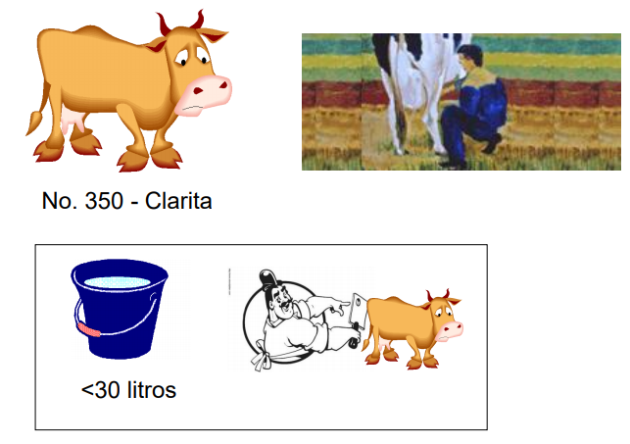
Herramienta de modelado

Slide 4
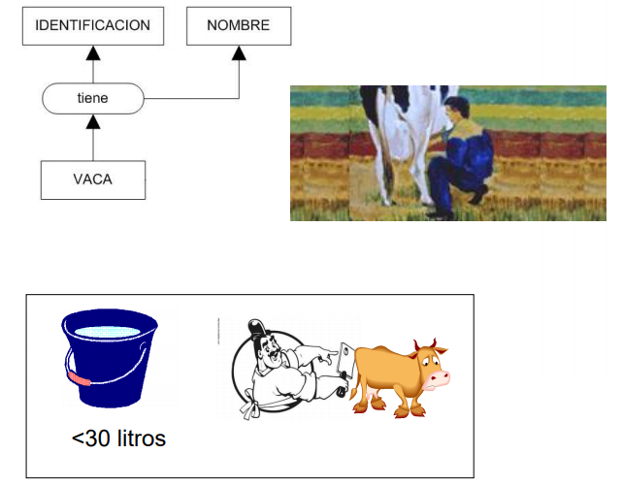
Herramienta de modelado

Slide 5
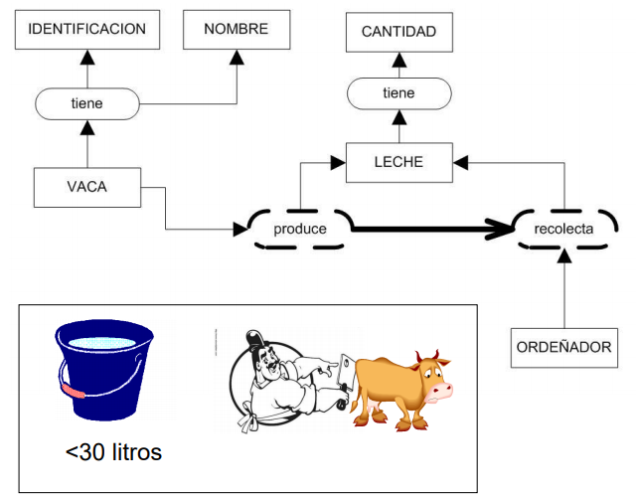
Herramienta de modelado

Slide 6
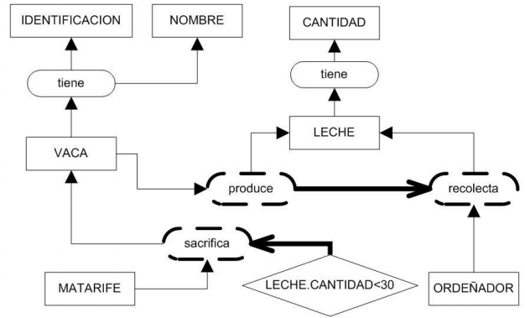
Herramienta de modelado

Slide 7
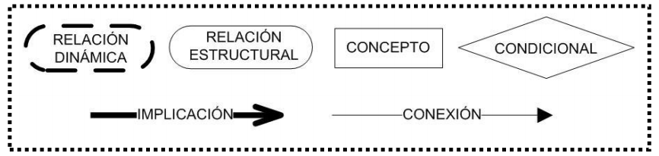
Modelado

Slide 8

Arquitectura Cliente Servidor

Slide 9
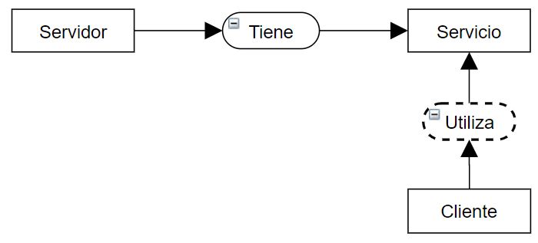
Arquitectura Cliente Servidor

Slide 10
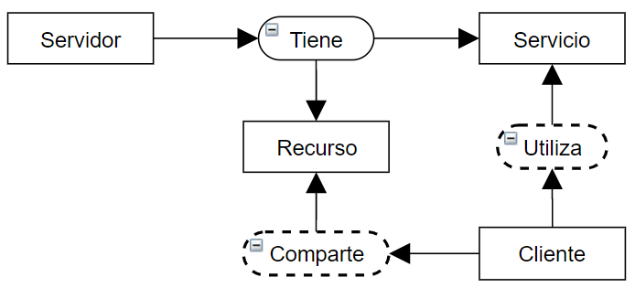
Arquitectura Cliente Servidor

Slide 11
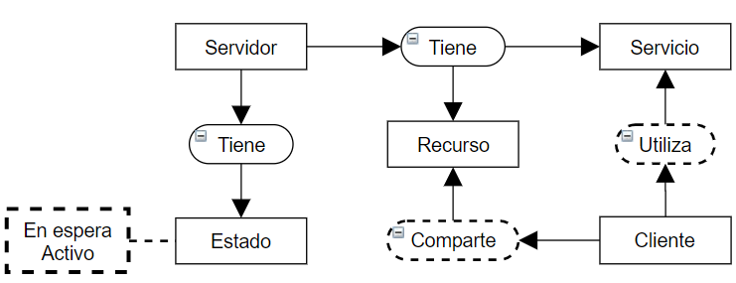
Arquitectura Cliente Servidor

Slide 12
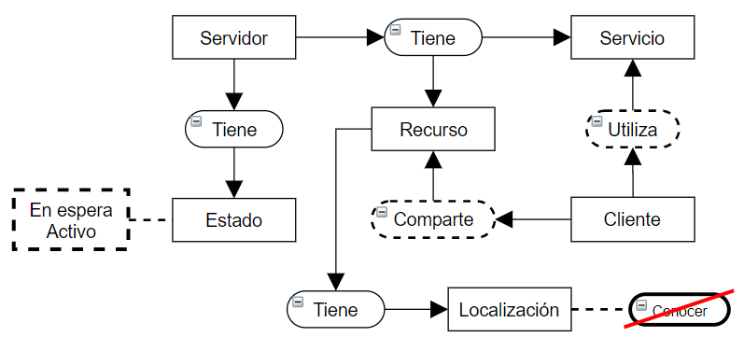
Arquitectura Cliente Servidor

Slide 13
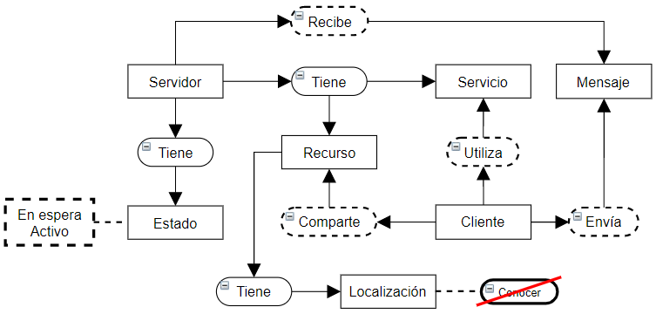
Arquitectura Cliente Servidor

Slide 14
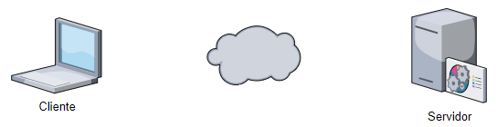
Arquitectura Cliente Servidor

Slide 15
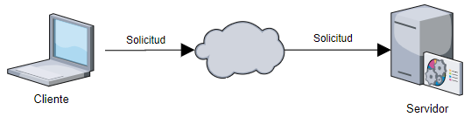
Arquitectura Cliente Servidor

Slide 16
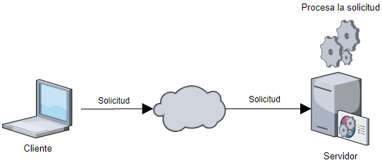
Arquitectura Cliente Servidor

Slide 17
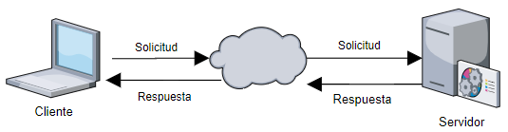
Arquitectura Cliente Servidor

Slide 18
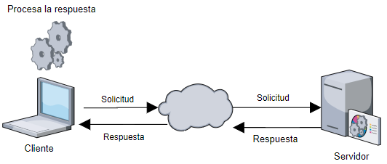
Arquitectura Cliente Servidor

Slide 19
Arquitectura de aplicación software
Componentes de una solución que se encuentran interrelacionados.

Slide 20
Arquitectura Cliente Servidor
Mainframes.
Terminales brutas (visores).
App + Datos.
Forms (GUI).
Monolítico
Cliente – Servidor (liviano)

Slide 21
Arquitectura Cliente Servidor
Clientes pesados.
App que accede a BD.
Cliente.
Middle-ware.
Servidor.
Cliente – Servidor (pesado)
Cliente – Servidor 3 capas

Slide 22
Arquitectura Cliente Servidor
Múltiples capas.
Presentación, servicios, red
Multicapas

Slide 23
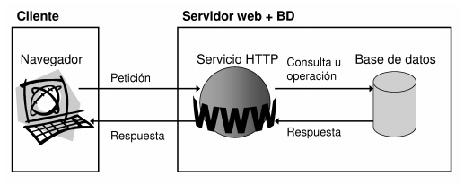

Slide 24
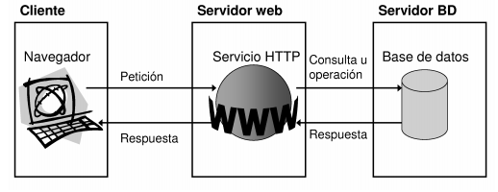

Slide 25
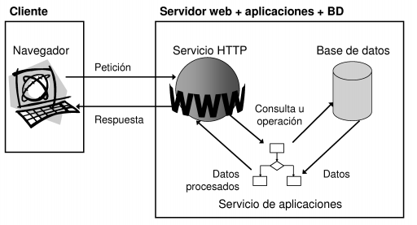

Slide 26
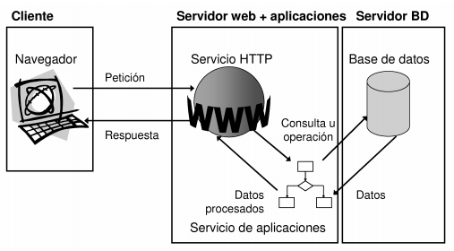

Slide 27
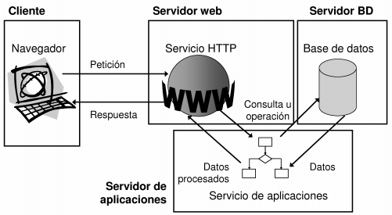

Slide 28
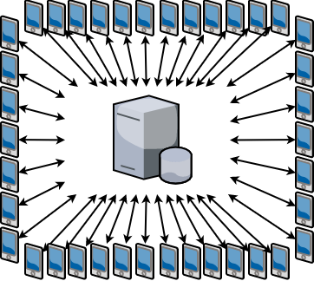
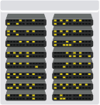


Ventajas
Control centralizado
Escalabilidad
Mantenible

Slide 29


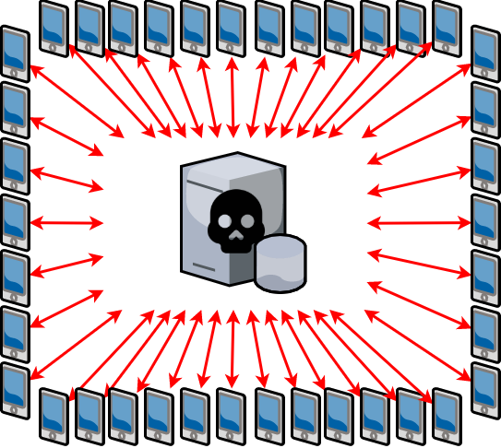
Desventajas
Hardware
Tráfico
Fallas centralizadas

Slide 30
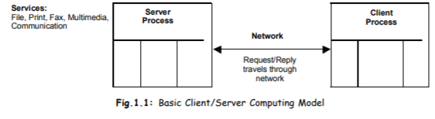
* El termino Cliente/Servidor se utiliza para describir un modelo informático para el desarrollo de sistemas.
* Este modelo se basa en la distribución de funciones entre dos tipos de elementos independientes y procesos autónomos: Servidor y Cliente.
* Un Cliente es cualquier proceso que solicita servicios del proceso del servidor. Un servidor es un proceso que proporciona servicios solicitados para el cliente.
* Los procesos de Cliente y Servidor pueden residir en la misma computadora o en diferentes computadoras unidos por una red.

Slide 31
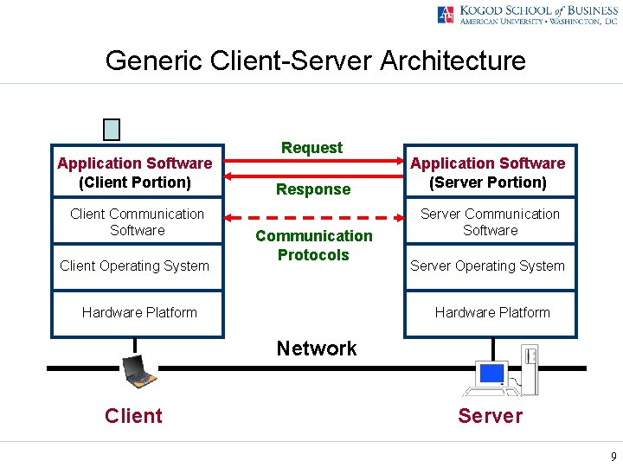

Slide 32
Servidores
Propósito de varios servidores disponibles:
File
Print
Application
Mail
Fax
Web
Database
Transaction
FTP
Telnet
Proxy
…

Slide 33
Cliente/Servidor: Fat or thin
Un Cliente o un Servidor se denominan así dependiendo de la medida en que el procesamiento se comparte entre el cliente y el servidor.
Un cliente ligero es aquel que realiza un procesamiento mínimo en el lado del cliente, mientras que un cliente pesado es aquel que lleva una proporción relativamente mayor de carga de procesamiento.
El concepto de Fat Clients o Fat Servers está dado por uno de los criterios importantes, es decir, qué parte de una aplicación se coloca en el extremo del cliente frente al extremo del servidor.

Slide 34
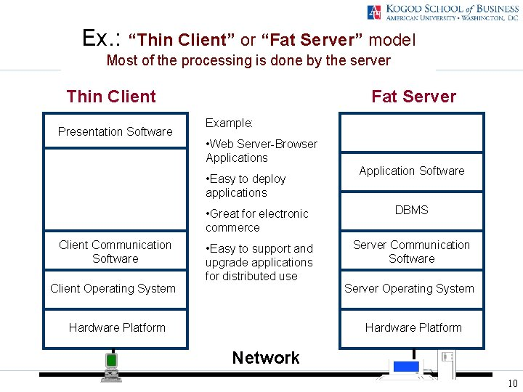
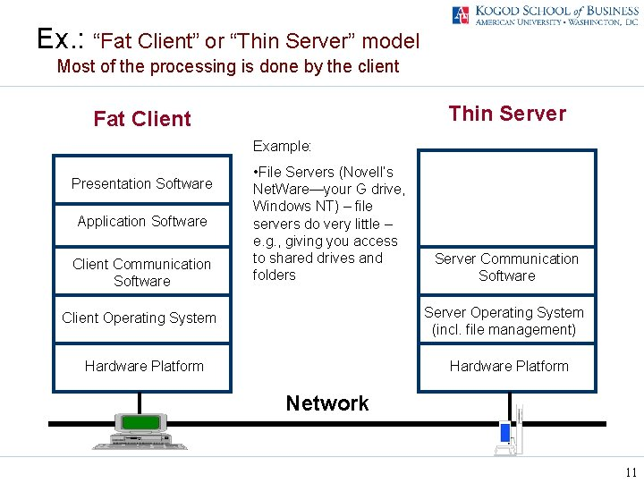
Fat or thin

Slide 35
Stateless or Stateful
Hay algunos análisis comparativos sobre servidores sin estado y con estado.
* Un servidor con estado recuerda los datos del cliente (estado) de una solicitud a la siguiente.
* Un servidor sin estado no guarda información de estado. Con un servidor de archivos sin estado, el cliente debe especificar los nombres completos de los archivos en cada solicitud, especificar la ubicación para leer o escribir y volver a autenticarse para cada solicitud.
* Con un servidor de archivos con estado, el cliente puede enviar menos datos con cada solicitud. Un servidor con estado es más simple.
Por otro lado, un servidor sin estado es más robusto y las conexiones perdidas no pueden dejar un archivo en un estado no válido. Reiniciar el servidor no pierde información de estado. Reiniciar el cliente no confunde a un servidor sin estado.

Slide 36
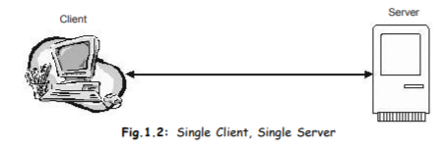
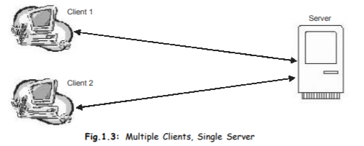
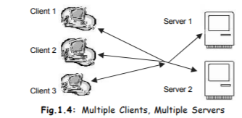
Topologías Cliente/Servidor
Una topología Cliente/Servidor se refiere al diseño físico de la red Cliente/Servidor en el que todos los clientes y servidores están conectados entre sí. Esto incluye todas las estaciones de trabajo (clientes) y los servidores.

Slide 37
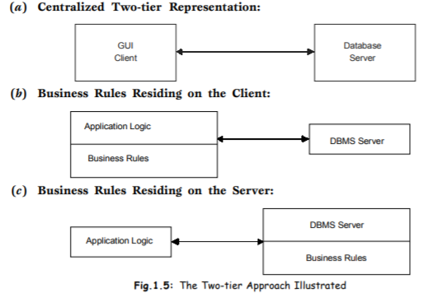
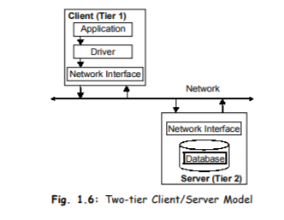
Arquitecturas
Dos capas

Slide 38
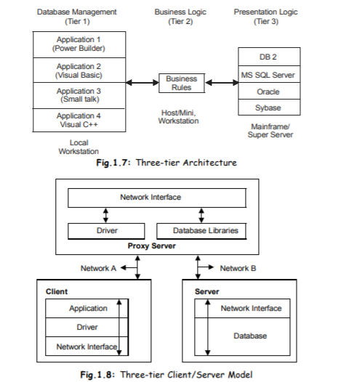
Arquitecturas
Tres capas

Slide 39
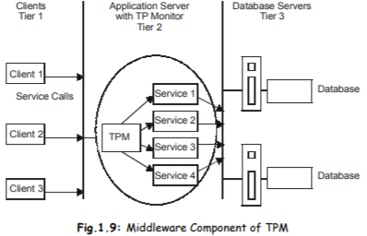
Arquitecturas
Tres capas

Slide 40
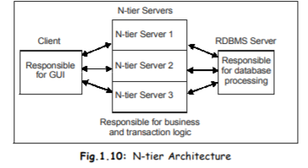
Arquitecturas
N capas

Slide 41
Generalidades
El término Cliente/Servidor es en realidad un concepto lógico.
Los componentes de cliente y servidor pueden no existir en hardware físico distinto. Una sola máquina puede ser cliente y servidor dependiendo de la configuración del software.
La tecnología Cliente/Servidor es un modelo para la interacción entre procesos de software que se ejecutan simultáneamente.

Slide 42
Generalidades
El término arquitectura se refiere a la estructura lógica y las características funcionales de un sistema, incluida la forma en que interactúan entre sí en términos de hardware y software de la computadora y los vínculos entre ellos.
Las limitaciones de las arquitecturas de intercambio de archivos llevaron al surgimiento de la arquitectura Cliente/Servidor.
Este enfoque introdujo un servidor de base de datos para reemplazar el servidor de archivos.

Slide 43
Generalidades
Utilizando un Sistema de gestión de bases de datos relacionales (RDBMS), las consultas de los usuarios se pueden responder directamente.
La arquitectura Cliente/Servidor redujo el tráfico de red al proporcionar una respuesta de consulta en lugar de una transferencia total de archivos.
Mejora la actualización multiusuario a través de una interfaz gráfica de usuario a una base de datos compartida.

Slide 44
Generalidades
En las arquitecturas cliente/servidor, las llamadas a procedimientos remotos (RPC) o las instrucciones de lenguaje de consulta estructural (SQL) se utilizan normalmente para comunicarse entre el cliente y el servidor.
La arquitectura de software Cliente/Servidor es una infraestructura versátil, modular y basada en mensajes que tiene como objetivo mejorar la facilidad de uso, la flexibilidad, la interoperabilidad y la escalabilidad en comparación con la informática centralizada, de mainframe y de tiempo compartido.

Slide 45
Componentes
Hardware (cliente y servidor).
Software (que hace que el hardware sea operativo).
Programa intermedio de comunicación (middleware): asociados a una red que se utilizan para enlazar el hardware y el software).

Slide 46
Cliente
Es cualquier proceso informático que solicita servicios del servidor. El cliente utiliza los servicios proporcionados por uno o más procesadores del servidor. El cliente también se conoce como la aplicación front-end, lo que refleja que el usuario final generalmente interactúa con el proceso del cliente.

Slide 47
Servidor
Es cualquier proceso informático que proporciona los servicios al cliente y también admite solicitudes de clientes múltiples y simultáneas. El servidor también se conoce como aplicación back-end, lo que refleja el hecho de que el proceso del servidor proporciona los servicios en segundo plano para el proceso del cliente.

Slide 48
Componentes
El middleware de comunicación es cualquier proceso informático a través del cual se comunican cliente y servidor. El middleware se utiliza para integrar programas de aplicación y otros componentes de software en un entorno distribuido.

Slide 49
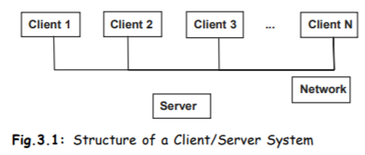
Componentes
También conocida como capa de comunicación. La capa de comunicación se compone de varias capas de software que ayudan a la transmisión de datos y controlan la información entre el Cliente y el Servidor. El middleware de comunicación generalmente está asociado con una red.

Slide 50
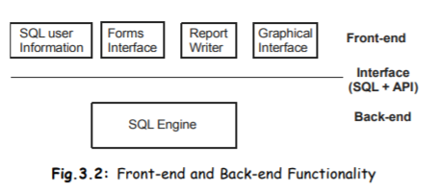
Componentes
Ahora, como lo revela la definición, los clientes son tratados como la aplicación de front-end y el servidor como la aplicación de back-end.

Slide 51
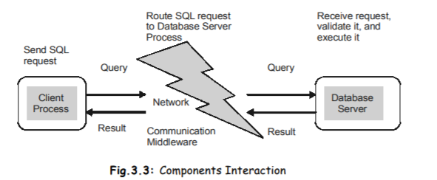
Interacción entre componentes
El proceso del cliente proporciona la interfaz para los usuarios finales.
El middleware de comunicación proporciona todo el soporte posible para la comunicación que tiene lugar entre los procesos del cliente y del servidor. El middleware de comunicación garantiza que los mensajes entre clientes y servidores se enruten y entreguen correctamente.
Las solicitudes son manejadas por el servidor de la base de datos, que verifica la validez de la solicitud, las ejecuta y envía el resultado a los clientes.

Slide 52
Interacciones complejas
La mejor comprensión sobre la funcionalidad de Cliente/Servidor se observa cuando los clientes y el servidor interactúan entre sí. Algunos hechos destacables son:
Una aplicación cliente no está restringida a acceder a un solo servicio. El cliente contacta con un servidor diferente (quizás en una computadora diferente) para cada servicio.
Una aplicación cliente no está restringida a acceder a un solo servidor para un servicio dado.
Un servidor no tiene restricciones para realizar más interacciones Cliente/Servidor: un servidor para un servicio puede convertirse en cliente de otro.

